Slide 1
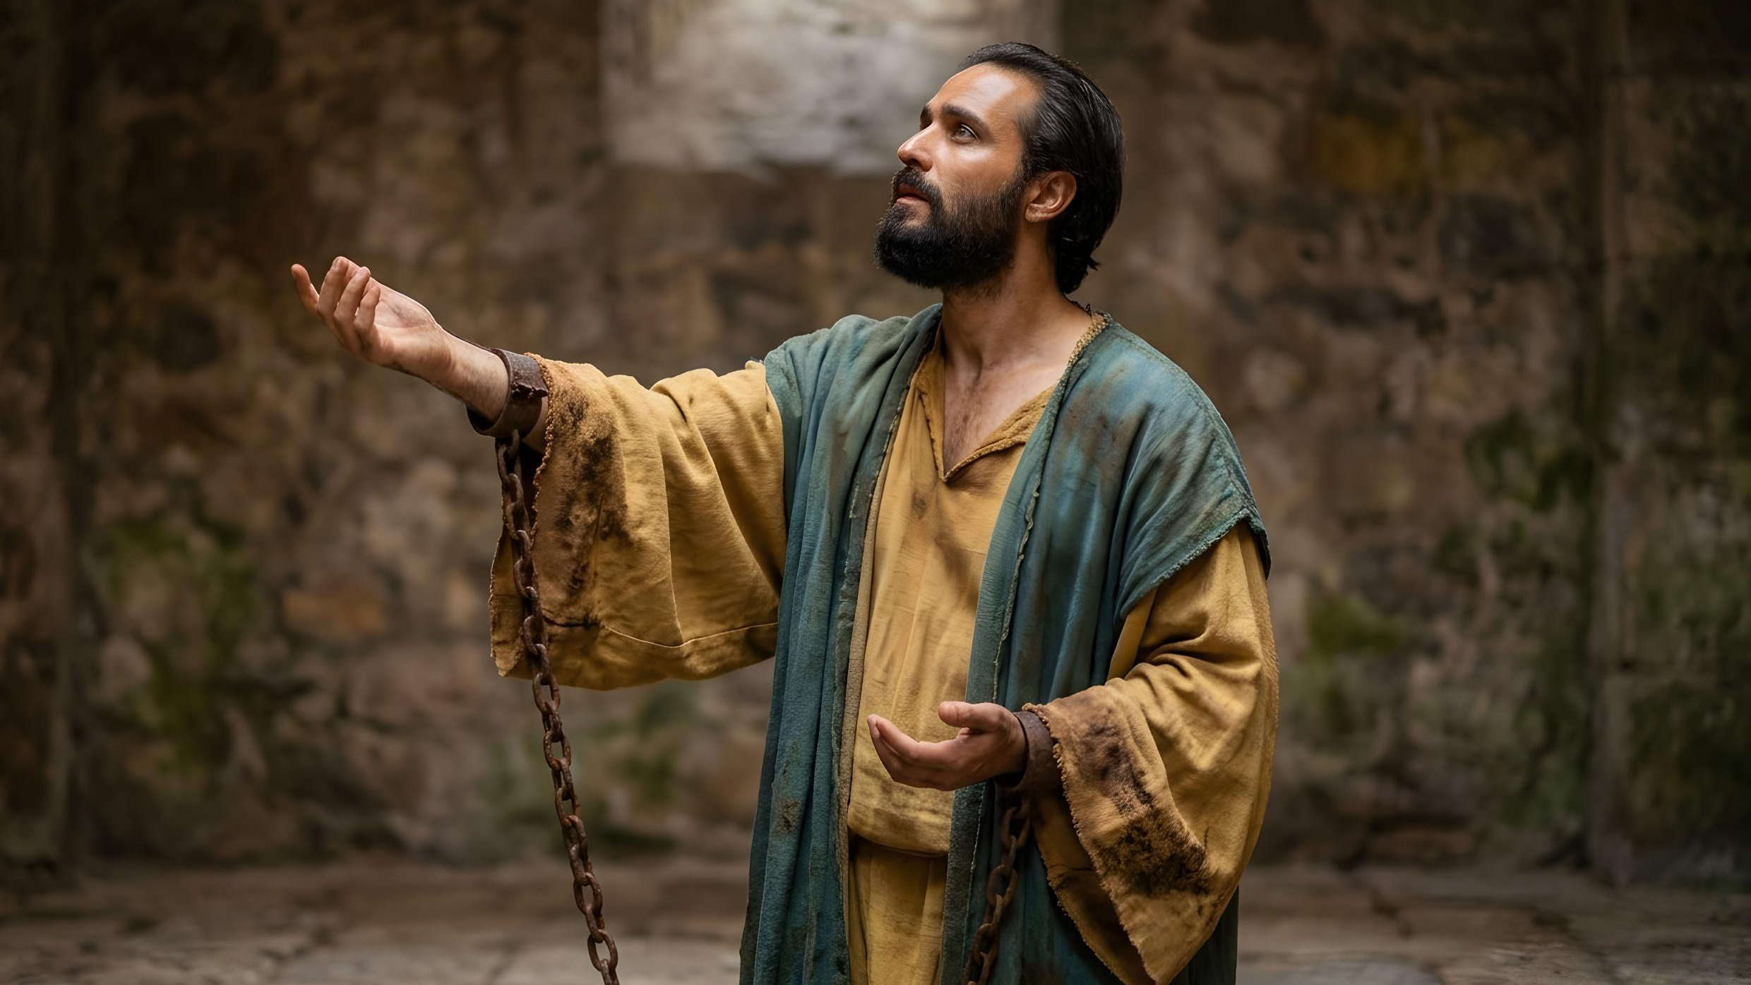
Урок 10 за 5 вересня 2026
СПРАВЖНЄ ХРИСТИЯНСЬКЕ СЛУЖІННЯ

Slide 2

«В усьому нас тіснять, але ми не пригноблені; ми в скрутних обставинах, але не впадаємо в розпач;
нас переслідують, але ми не залишені; нас принижують, але ми не вигублені; ми завжди носимо в тілі мертвість Ісуса, щоб і життя Ісуса проявилося в нашому тілі.»
(2 Коринтян 4:8–10)

Slide 3

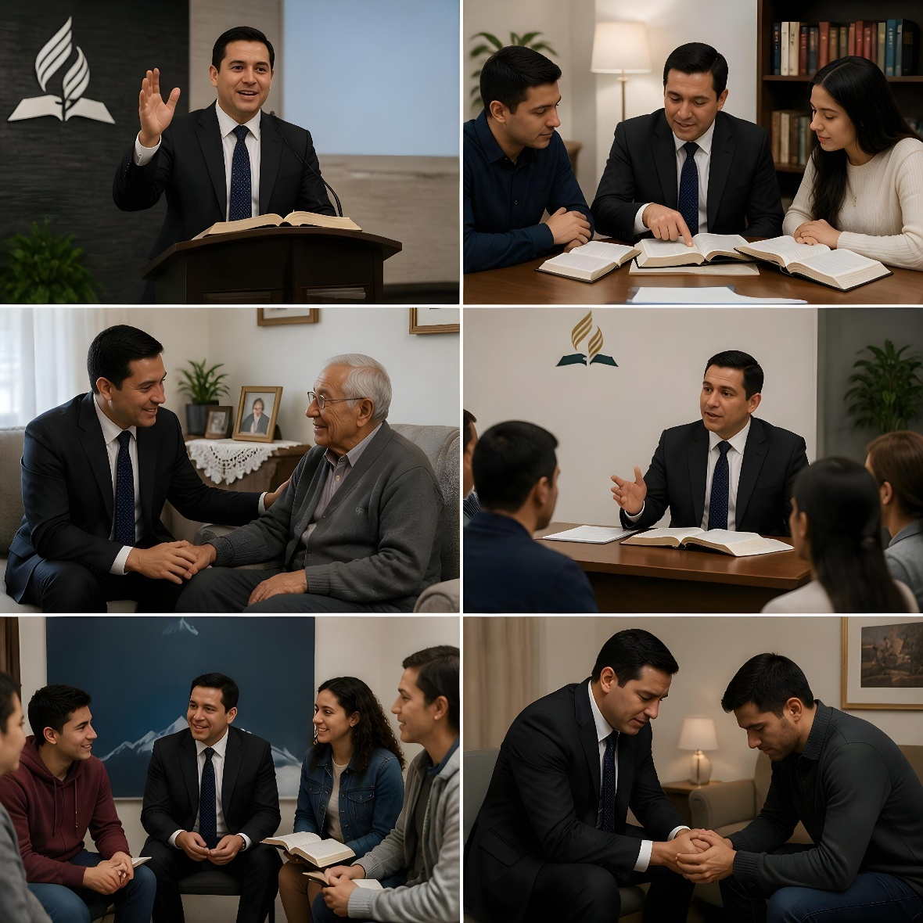
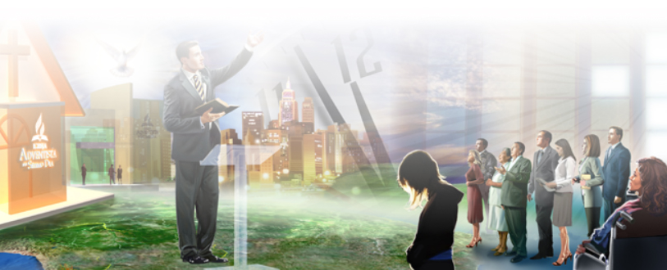








Хто сказав, що життя пастора — це легке життя? Служителі Євангелія несуть на собі велику відповідальність, і їхні зусилля не позбавлені небезпек.
Любов до душ, що гинуть, та ніжну турботу, яку вони повинні проявляти, щоб підтримувати й зміцнювати тих, хто вже прийняв Євангеліє, — ось що відрізняє справжніх служителів від хижих вовків.
Коли церква співпрацює зі своїми служителями та рішуче змінює свій спосіб життя, вона стає чинником примирення, що дарує всім втіху та радість.
РОБОТА ПАСТОРА
  Компетентні служителі.
  Ризики служіння.
ОБОВ’ЯЗКИ ЧЛЕНІВ
  Посли примирення.
  Покликання до святості.
РЕЗУЛЬТАТИ СПІЛЬНОЇ ПРАЦІ
  Втіха та радість.

Slide 4

РОБОТА ПАСТОРА

Slide 5

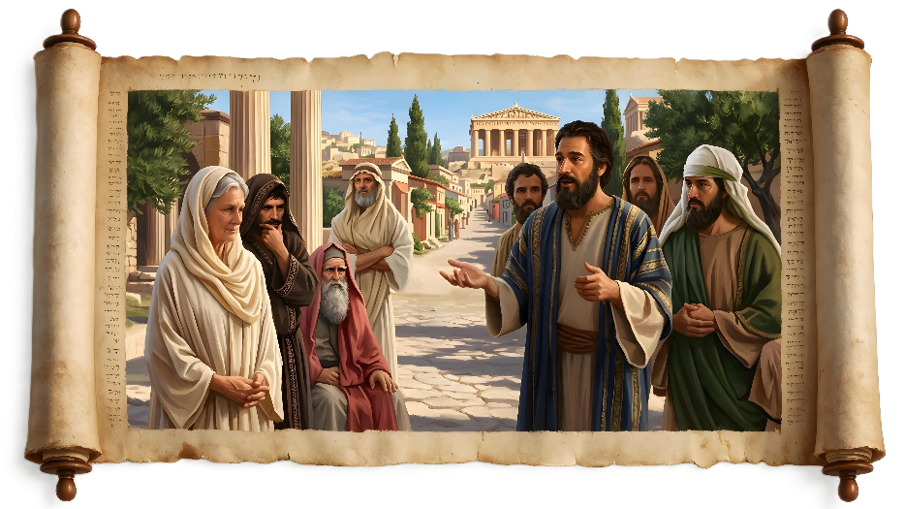



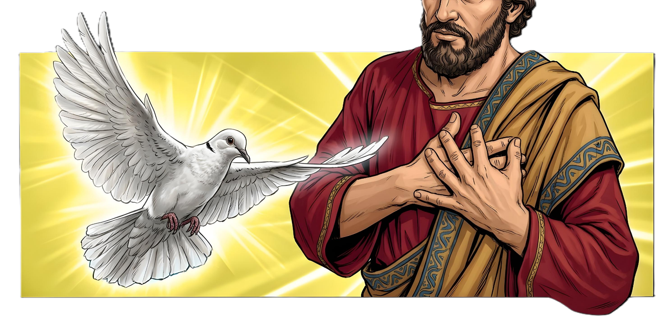
КОМПЕТЕНТНІ СЛУЖИТЕЛІ
“Наш лист – це ви; він написаний у наших серцях, його знають і читають усі люди.” (2 Коринтянам 3:2)
Є речі, які з часом майже не змінюються. Рекомендаційні листи й сьогодні, як і в I столітті, відкривають двері. Чи потрібен був Павлу рекомендаційний лист, щоб його прийняли в Коринфській церкві? (2 Кор. 3:1)
Він мав найкращий рекомендаційний лист, який тільки міг бути: самі коринтяни (2 Кор. 3:2). Їхні серця були перетворені Божою благодаттю завдяки проповіді апостола та його співпрацівників (2 Кор. 3:3).
Павло та його помічники були «компетентними служителями нового завіту» (2 Кор. 3:6). Славний завіт, записаний Духом у серці для вічного життя.
Але деякі дотримувалися іншого завіту — завіту про спасіння через діла Закону, викарбуваного на камені, що заважало їм усвідомити славу благодаті (2 Кор. 3:7–9).

Slide 6

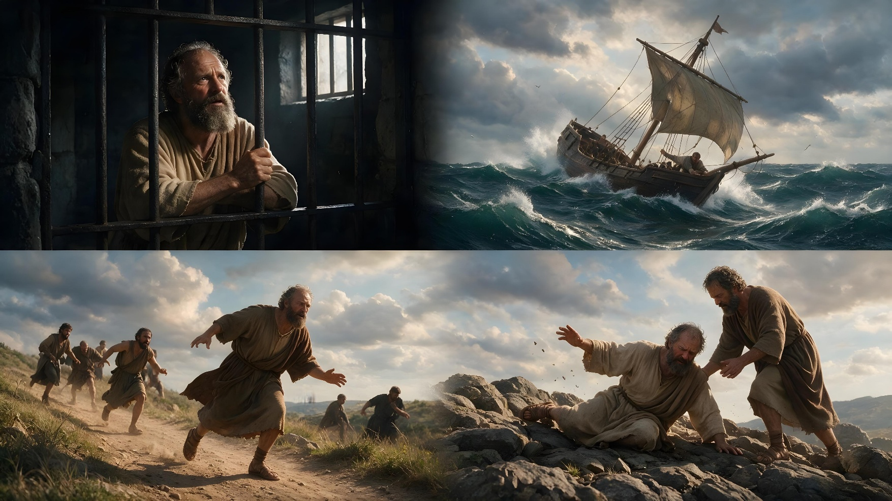
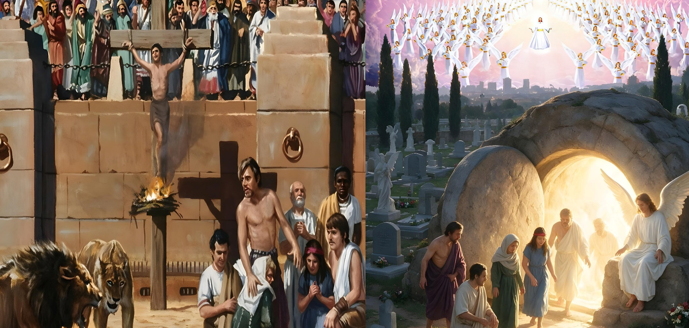
РИЗИКИ СЛУЖІННЯ
“Адже все – для вас, щоби благодать, примножена багатьма, щедро принесла подяку для Божої слави.” (2 Коринтян 4:15)
Павло усвідомлював ризики служіння і терпів їх. Але він знав, що ці ризики того варті, і терпів їх заради любові до людей, яким він давав можливість досягти спасіння (2 Кор. 4:15). Крім того, він мав впевненість у Божій допомозі (2 Кор. 4:7-9):
Ми…
Але…
Скорботні
Не пригнобленні
У скруті
Не у відчаї
Переслідувані
Незалишенні
Приниженніі
Не вигубленні
Євангеліє проповідується через немічних людей, щоб слава належала лише Богу.
Страждання є «невеликим тимчасовим випробуванням» порівняно з «величною і вічною славою», яку ми отримаємо в день воскресіння (2 Кор. 4:14–18).

Slide 7

ОБОВ'ЯЗКИ ЧЛЕНІВ

Slide 8


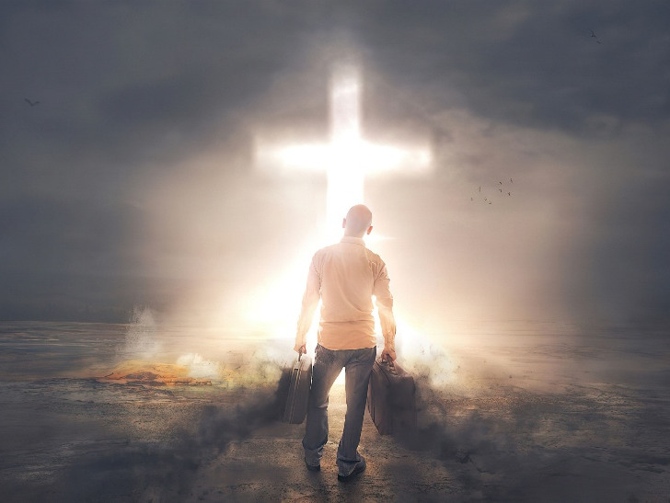

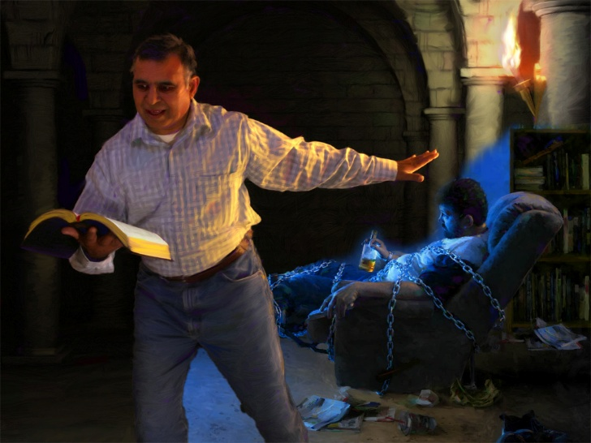
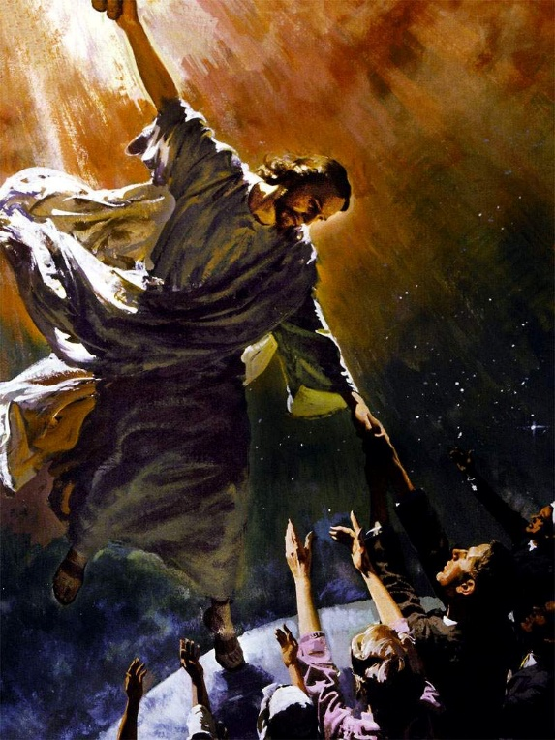

ПОСЛИ ПРИМИРЕННЯ
“Все – від Бога, Який примирив нас із Собою через Христа і дав нам служіння примирення.” (2 Коринтян 5:18)
Рушійною силою, яка має керувати життям церкви (і кожного її члена), є наступне: «Любов Христа спонукає нас» (2 Кор. 5:14,). У чому полягає ця любов і до чого вона нас спонукає?
Христос віддав своє життя з любові. Це зобов’язує нас жити для Нього (2 Кор. 5:14–15)
Христос зробив нас новими створіннями. Це зобов’язує нас залишити колишнє життя (2 Кор. 5:17)
Христос примирив нас з Богом. Це зобов’язує нас бути послами примирення (2 Кор. 5:18–20).
Отже, любов Христа веде нас до радикальної зміни життя. Життя в любові Христа спонукає нас також ділитися цією любов’ю з іншими, благаючи їх прийняти послання надії: «Примиріться з Богом» (2 Кор. 5:20).

Slide 9


ЗАКЛИК ДО СВЯТОСТІ
“Отже, маючи такі обітниці, улюблені, очистьмо себе від усякої нечистоти тіла та духа, звершуючи святі справи в Божому страху.” (2 Коринтян 7:1)
Поєднуючи різні уривки зі Старого Завіту, Павло підсумовує заклик до святості та його наслідки (2 Кор. 6:16–18):
Заклик
Покиньте місця гріха
Наслідки
Я буду жити з вами
Тримайтеся подалі від грішників
Не торкайтеся нечистого
Я буду вашим Богом
Ви будете моїм народом
Я прийму вас
Я буду вашим Отцем
Покликання до святості стосується повсякденного життя як служителів, так і членів спільноти:
Зносити труднощі (2 Кор. 6:4–5)
Мати плід Духа (2 Кор. 6:6))
Бути правдивими та справедливими (2 Кор. 6:7))
Залишатися непохитними за будь-яких обставин
(2 Кор. 6:8–10)
Відкрити своє серце іншим (2 Кор. 6:11–13, NVI))
Уникати шкідливого впливу невіруючих
(2 Кор. 6:14–15)

Slide 10

РЕЗУЛЬТАТ СПІЛЬНОЇ ПРАЦІ

Slide 11

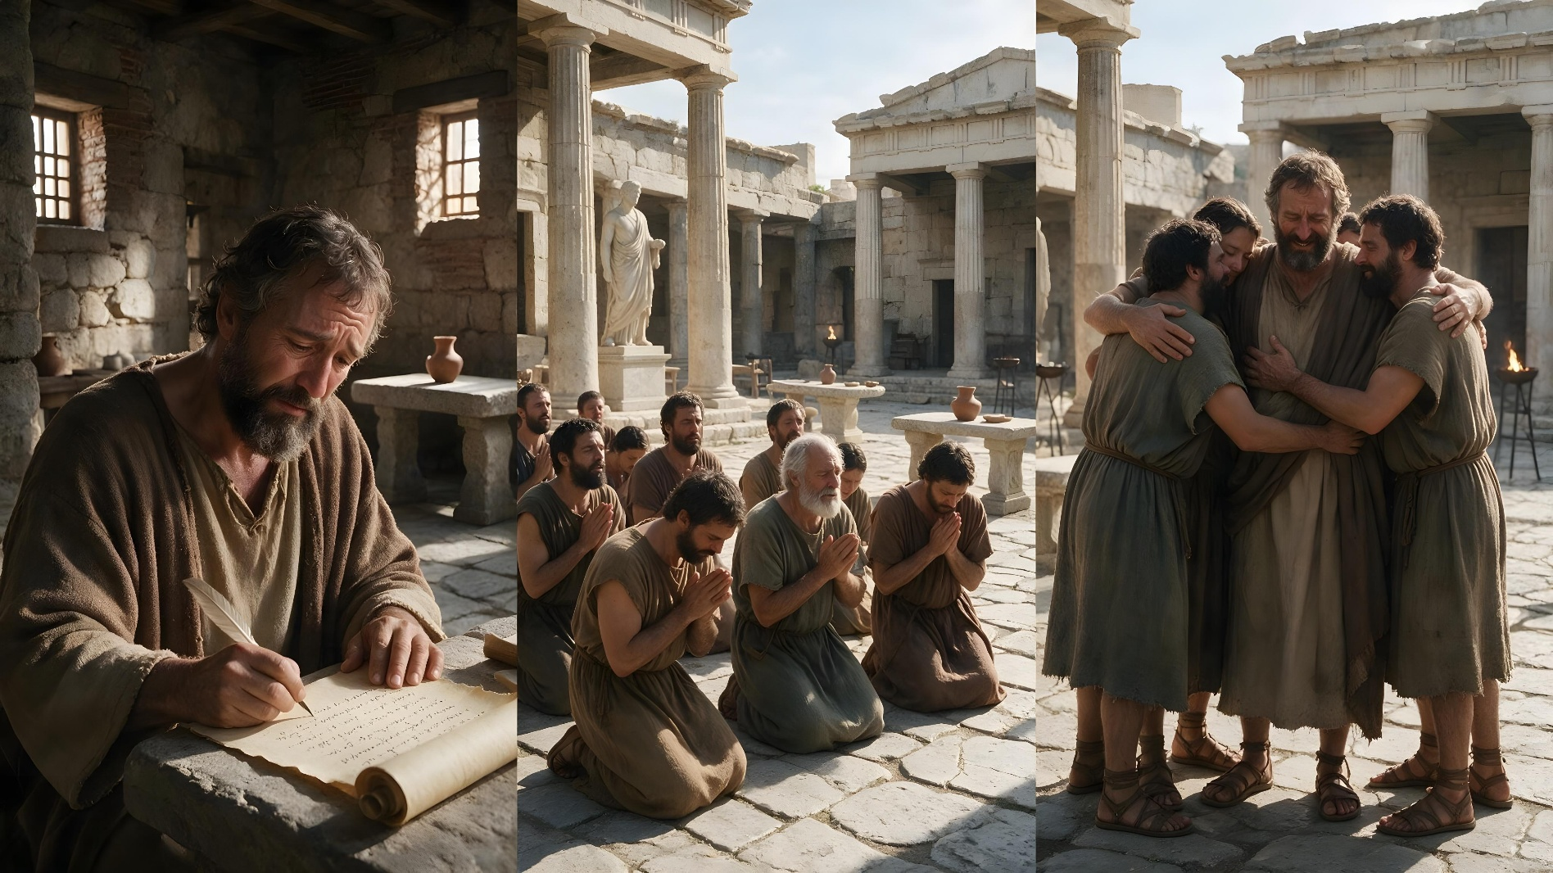
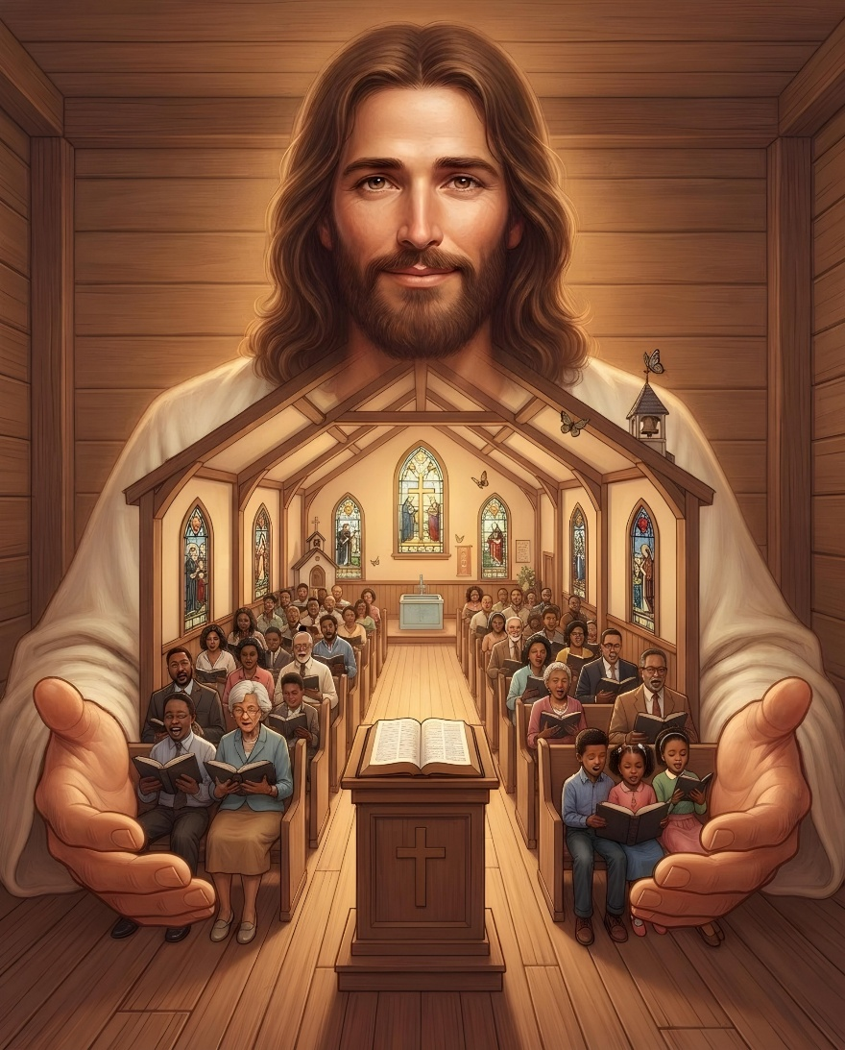
ВТІХА ТА РАДІСТЬ
“Маю велику впевненість щодо вас, дуже пишаюся вами; при всій нашій журбі я сповнився втіхою і переповнився радістю.” (2 Коринтян 7:4)
Незважаючи на проблеми, з якими він стикався, Павло був сповнений радості (2 Кор. 7:4). Що було причиною цієї радості?
Павло написав суворий лист до коринтян, який засмутив їх (2 Кор. 7:8). Але цей смуток привела їх до покаяння (2 Кор. 7:9-10). Це спричинило в них повну зміну у ставленні до Павла та між собою (2 Кор. 7:11-12).
Таким чином, усі отримали втіху. Тит, співпрацівник Павла, отримав втіху (2 Кор. 7:7). Павло отримав втіху від приходу Тита (2 Кор. 7:6). Коринтяни отримали втіху, що, у свою чергу, стало джерелом втіхи й для Павла (2 Кор. 7:13).
Але Павло не приписував собі жодних заслуг. Якщо пастори та члени громади можуть радіти й отримувати втіху, то це тому, що Бог «втішає смиренних» (2 Кор. 7:6а).

Slide 12

“Служіння означає слугування, і до цього служіння ми покликані. Той, хто обирає життя, спрямоване на власне задоволення, ганьбить Бога. Мої брати й сестри, чи розумієте ви, що щороку тисячі душ гинуть, помираючи у своїх гріхах, бо світло істини не освітило їхнього шляху?...
У нашому світі є велика справа, яку треба виконати. Чоловіків і жінок треба навертати не даром мов і не чудесами, а проповіддю розп’ятого Христа. Навіщо зволікати з зусиллями, спрямованими на покращення світу?»
E. G. W. (Відображаймо Ісуса, 30 серпня)

